Slide 1
웹서버 대면실습과제 01
빅데이터 전공
20185135
서주현

Slide 2
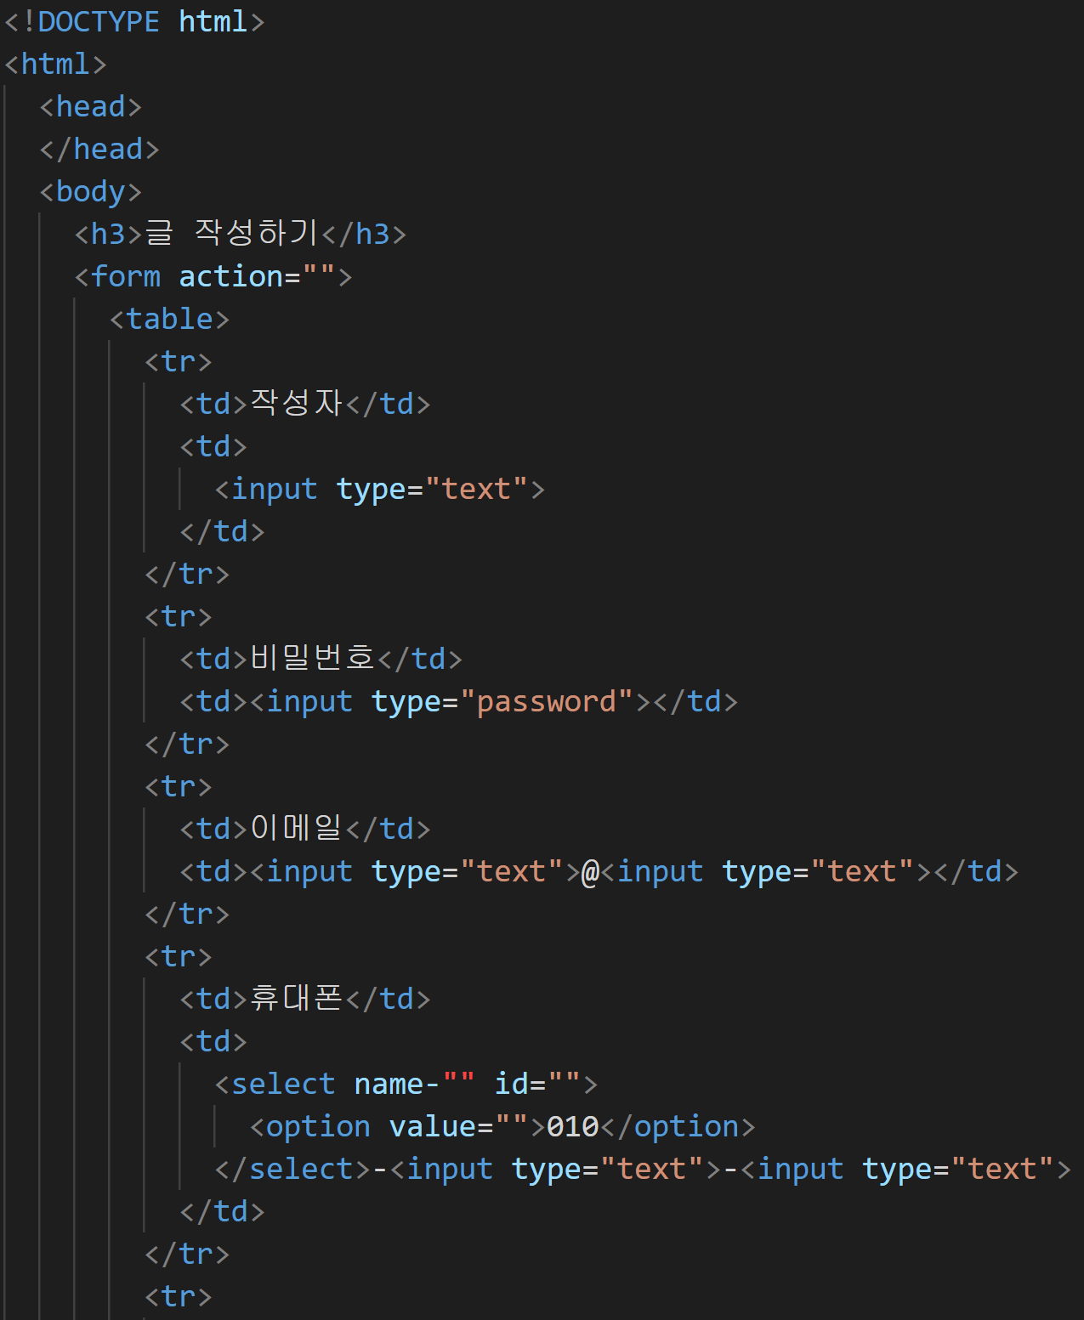
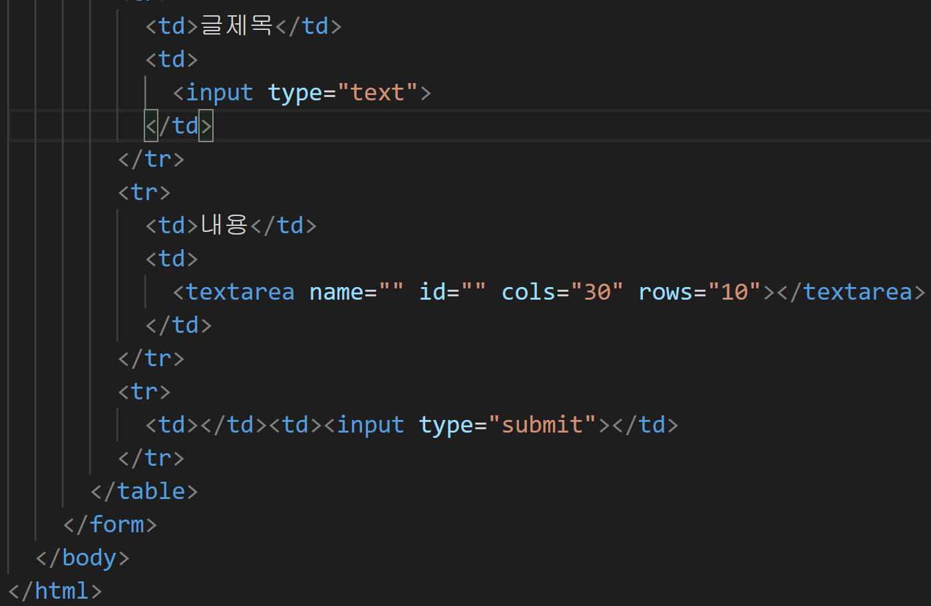
문제 1(코드)
(1)
(2)

Slide 3
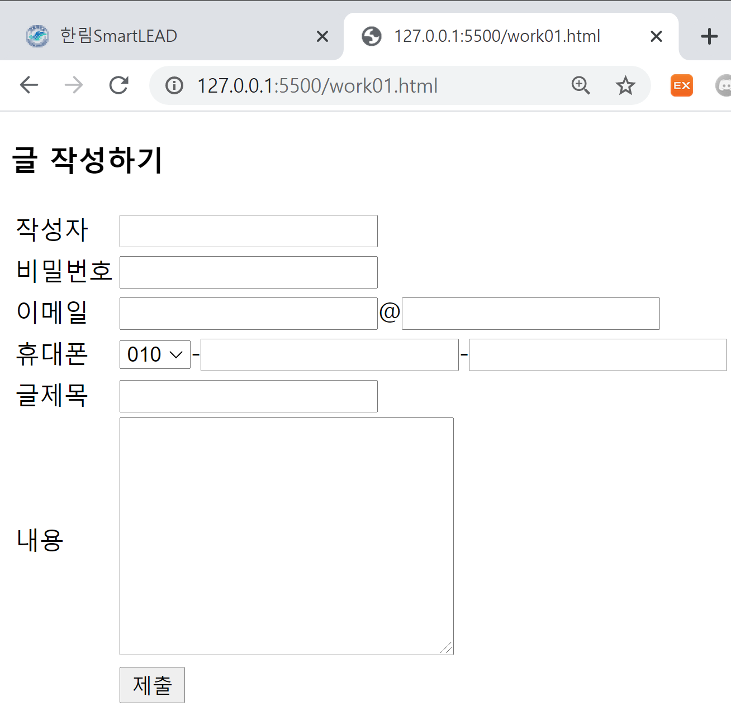
문제 1(실행화면)

Slide 4
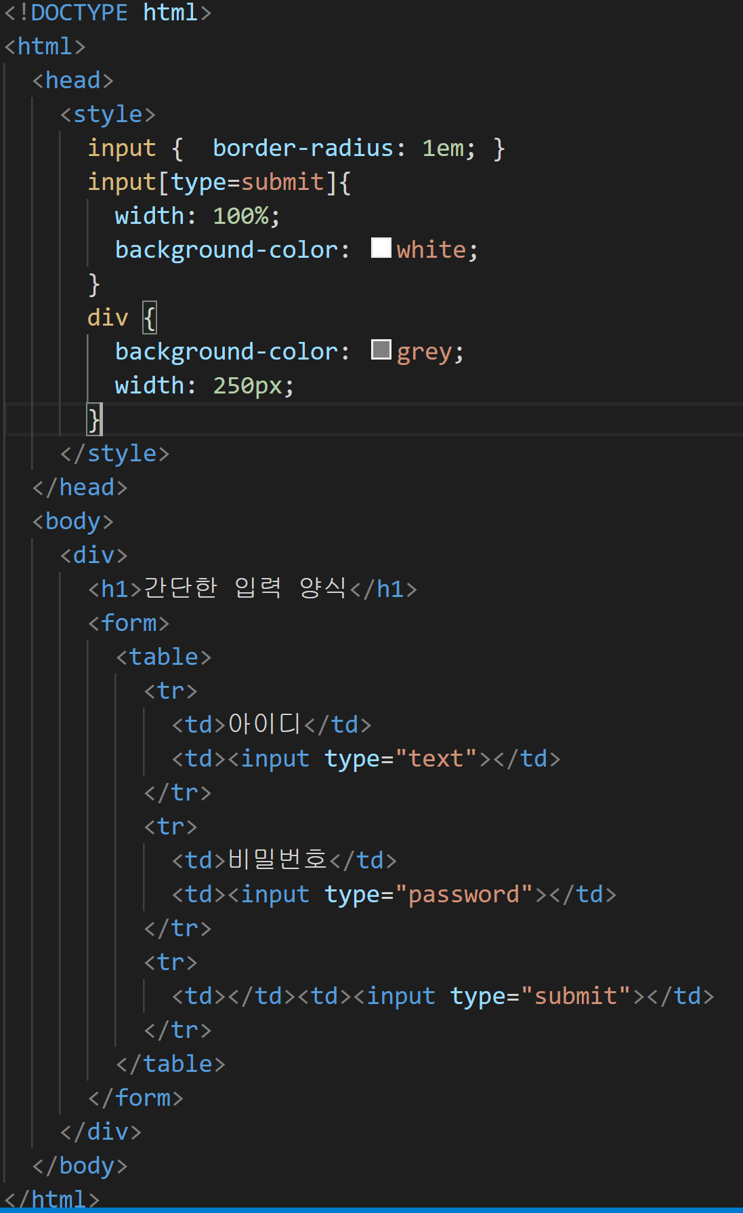
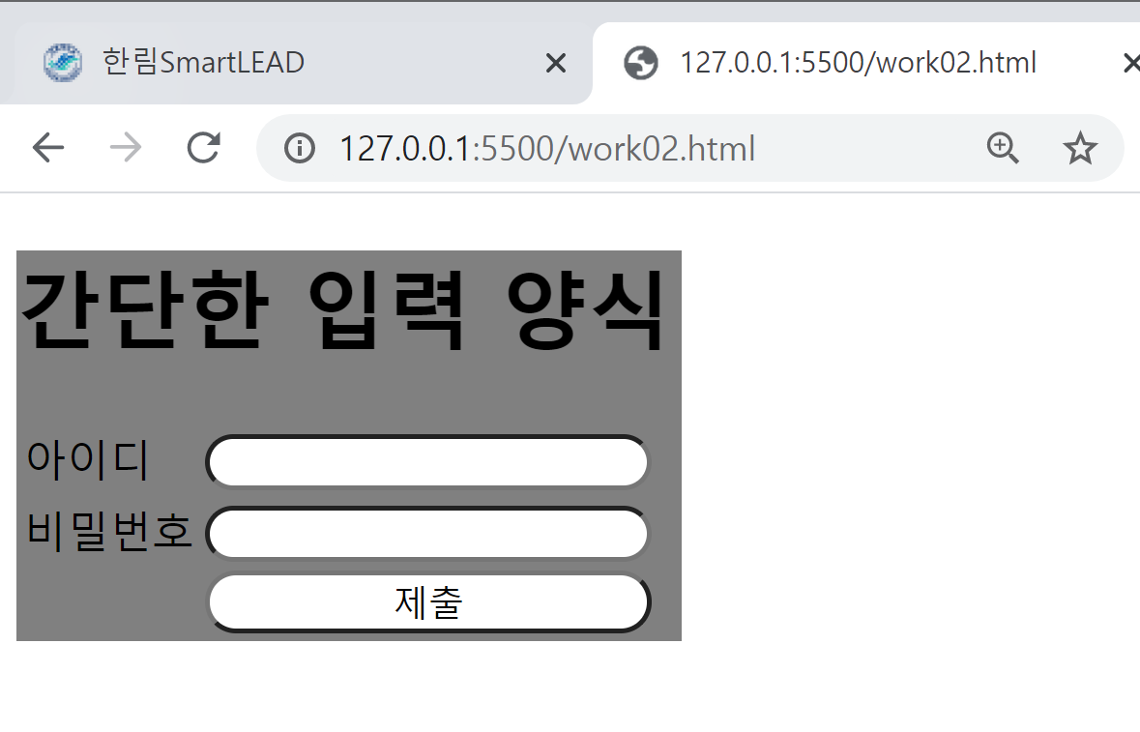
문제 2

Slide 5
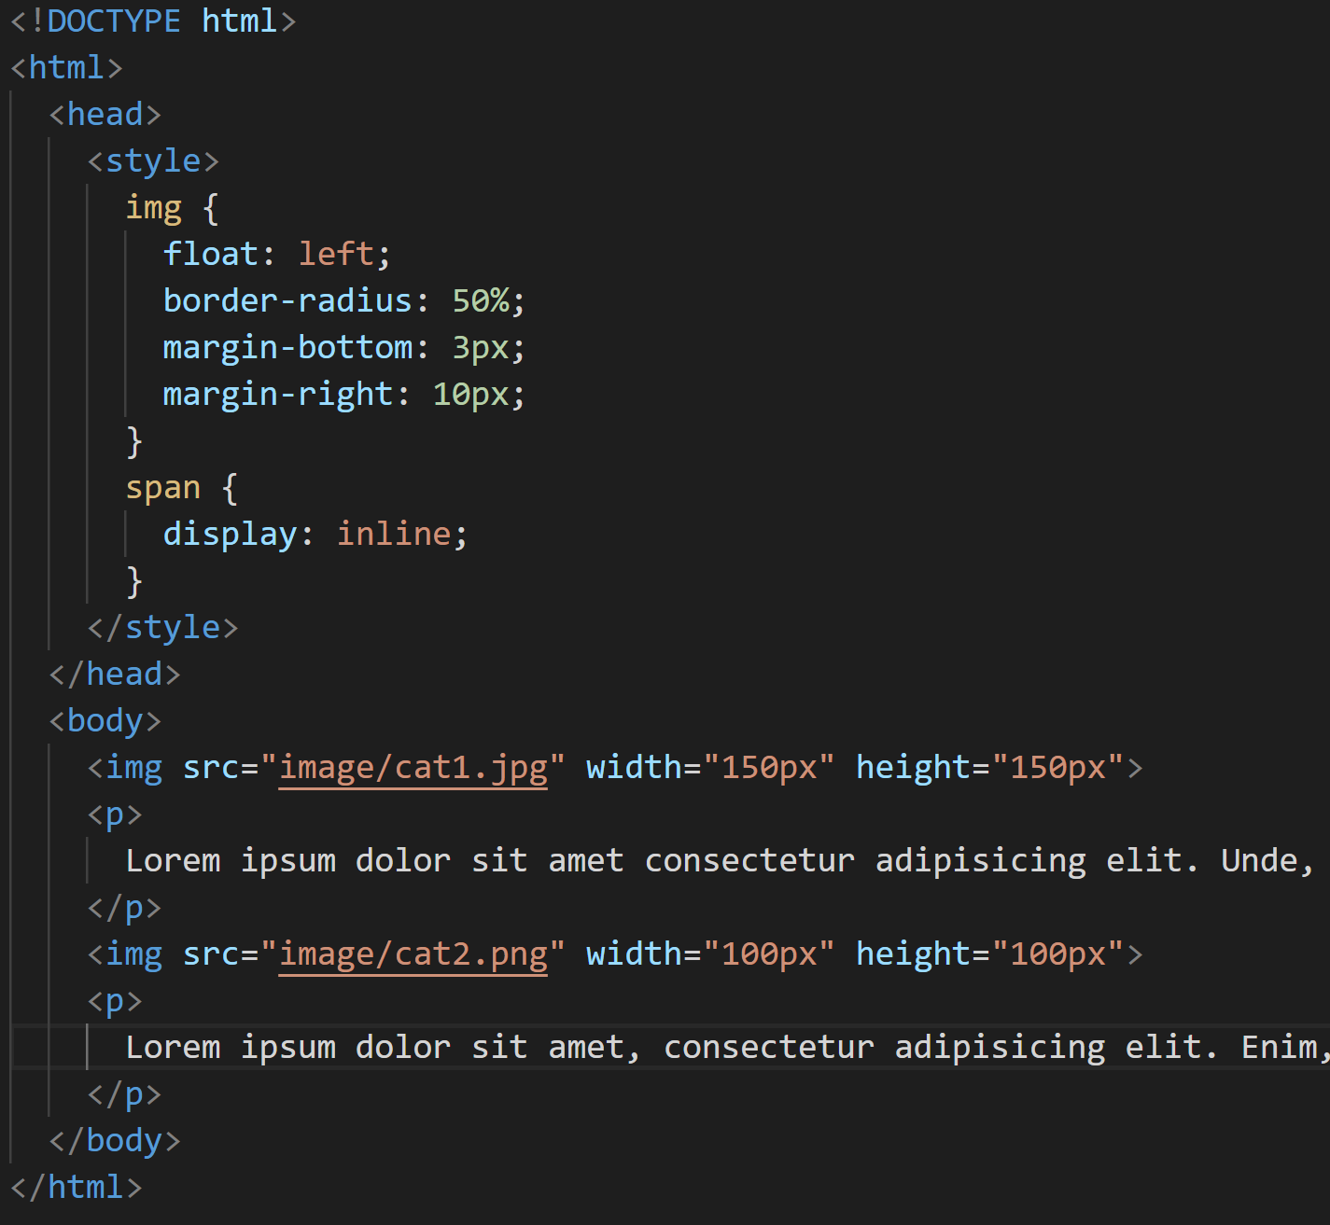
문제 3(코드)

Slide 6
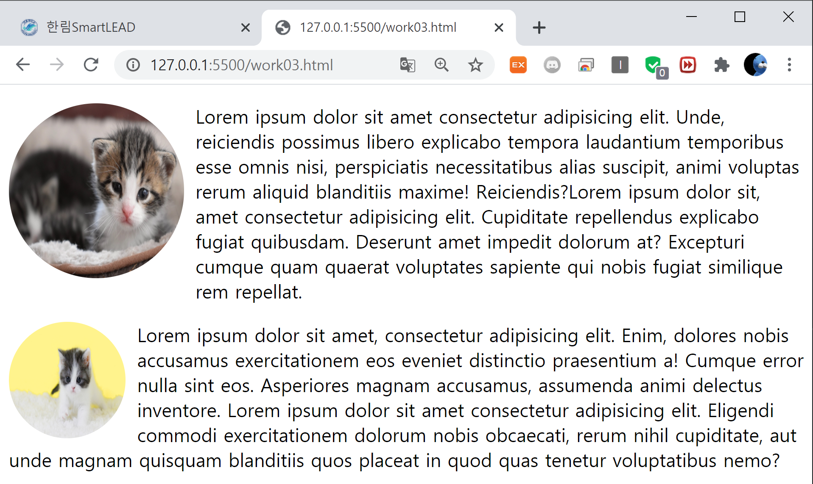
문제 3(실행화면)

Slide 7
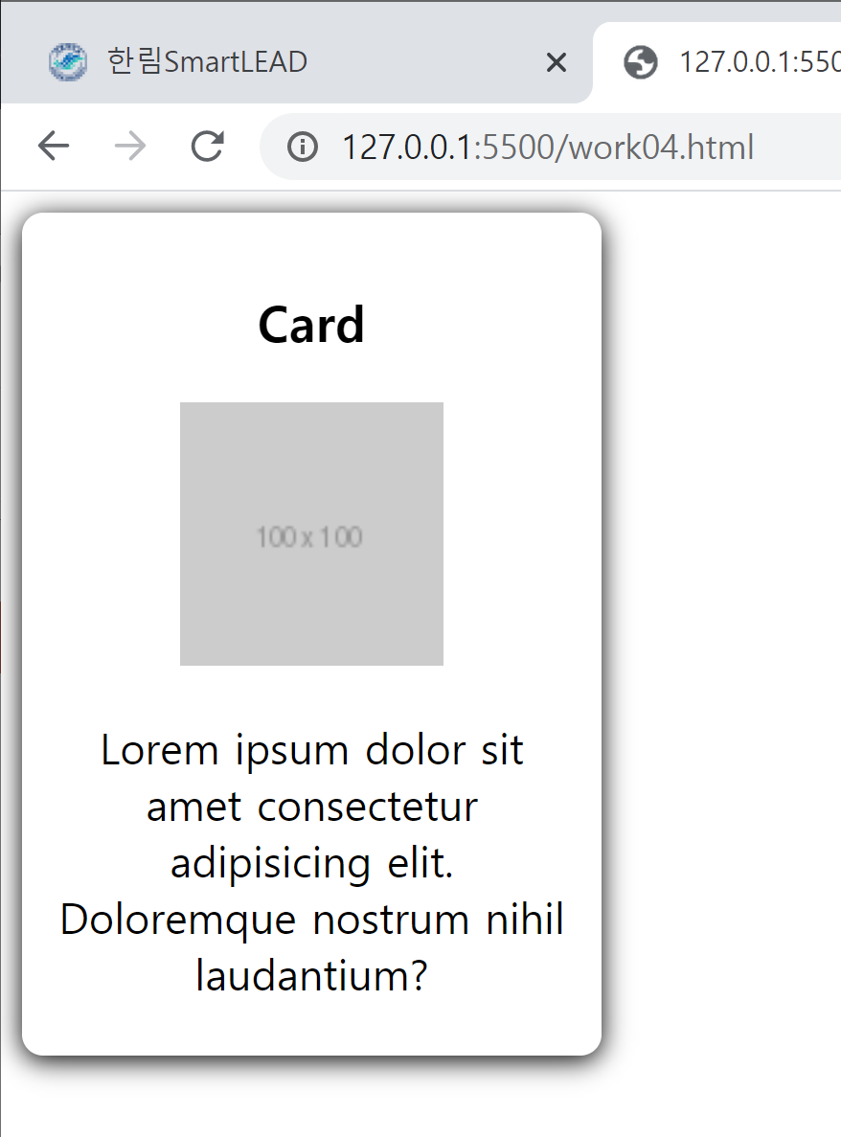
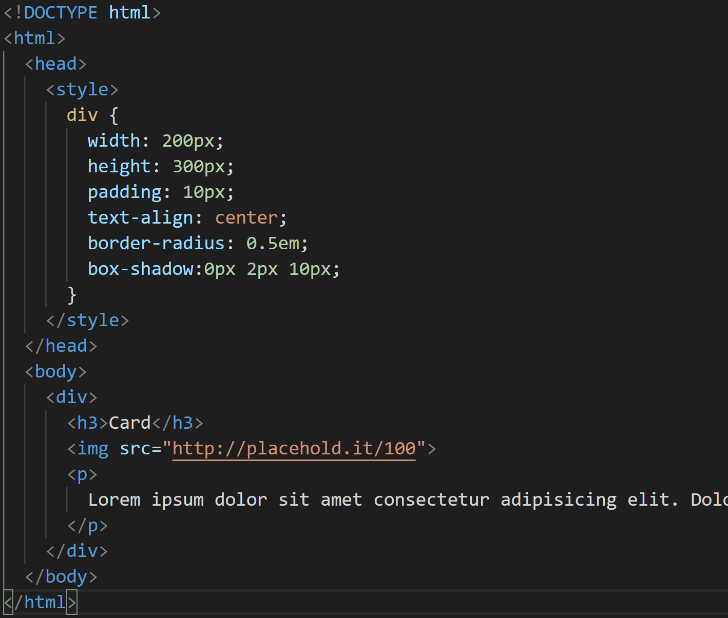
문제 4

Slide 8
감사합니다

